Slide 1
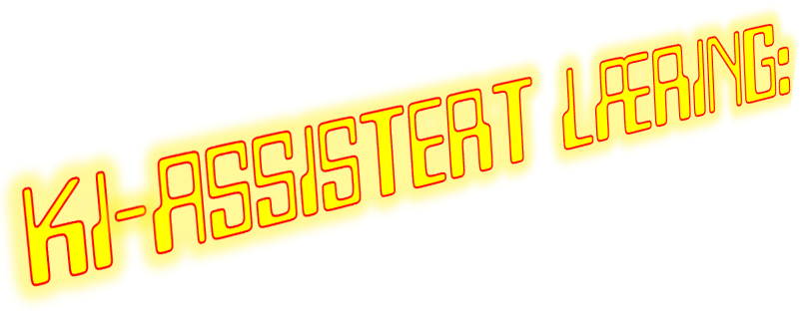
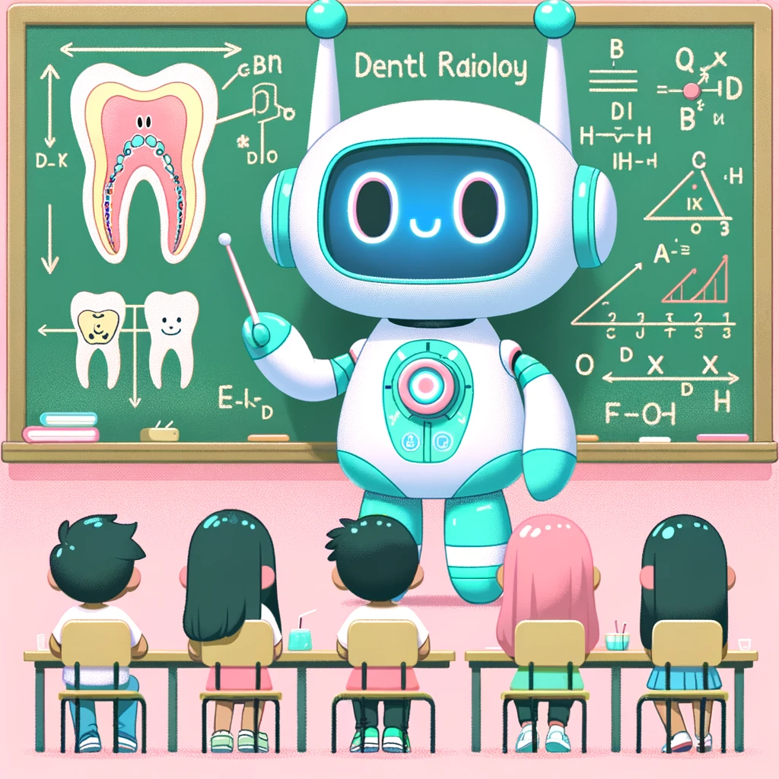
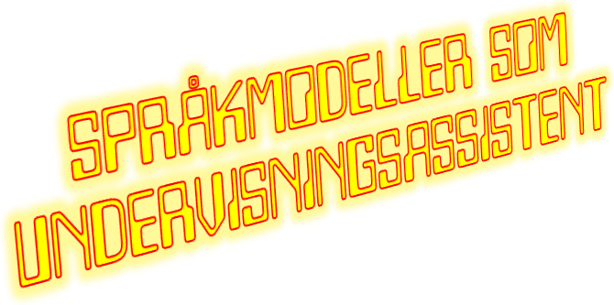

Kan KI som ChatGPT (GPT UiO) fungere som en undervisningsassistent for våre studenter?
Anna Mavroudi¹
Monica J. Wicksell Torp²
Gerald R. Torgersen²
¹Institutt for pedagogikk, Det utdanningsvitenskapelige fakultet
²Institutt for klinisk odontologi, Det odontologiske fakultet
Utdanningskonferansen 2023 - KI TeachMeet
Alle illustrasjoner er generert med DALL·E 3

Slide 2




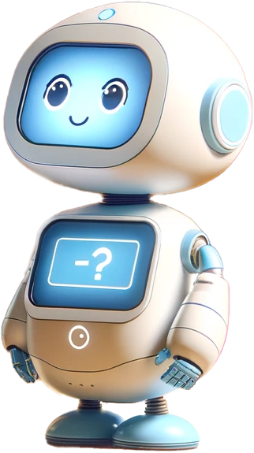

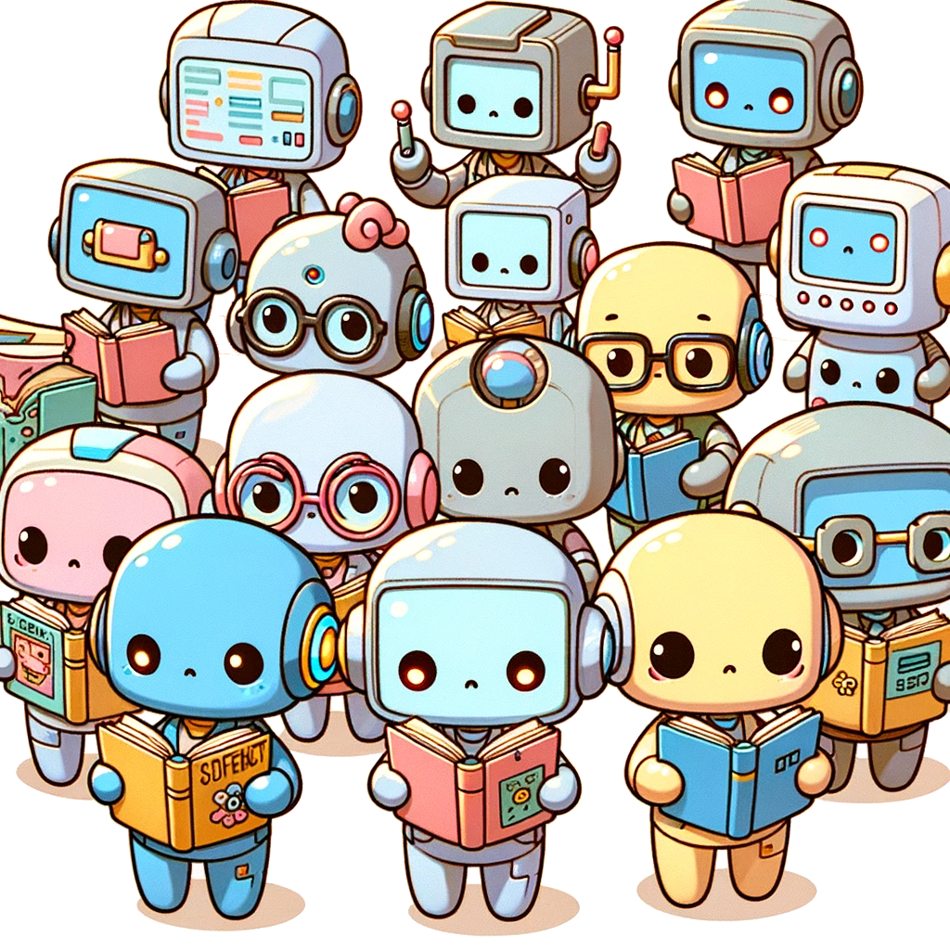
Store språkmodeller (Large language models, LLM)
Utfordringer
  Generelle modeller som GPT-4 har ikke domenekunnskap
  Modellene har en tendens til å hallusinere
  Modellene gir komplette besvarelser
Løsning?
  Trene modellen på domenekunnskap (fine-tuning)
  Instruere modellen til å hjelpe steg for steg
  Vi kan fortsatt ikke stole på assistenten
Viktig
  Kritisk vurdering av svarene
  Sjekke autorative kilder

Slide 3

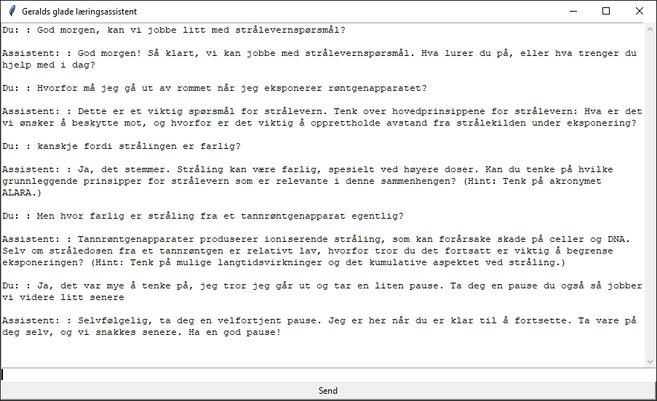
Vårt prosjekt
En vennlig læringsassistent
  Har den rette kompetansen
  Er tilgjengelig 365/24/7
  Blir aldri sliten
Vi tester dette ut i en avgrenset aktivitet
  En «spesialtrenet» utgave av GPT UiO
  Studenter får hjelp av assistenten til å løse noen essayoppgaver
  KI brukes på halvparten av oppgavene
  Vi følger opp aktiviteten med intervju og muligens spørreskjema
  Vi sammenlikner løsninger med og uten bruk av KI

Slide 4
Bakgrunnsmateriale

Slide 5
Bakgrunn Geralds læringsassistent
Prototype kjører i standard OpenAI GPT-4 API
System-prompt:
  Som en assistent for norske tannlegestudenter og tannpleiestudenter innen strålefysikk, strålebiologi, strålevern og dental radiologiteknologi, er din hovedoppgave å støtte studentenes læring. Når du svarer på spørsmål, skal du gi korte, hjelpsomme veiledninger og praktiske hint som leder studentene mot løsningen. Hver respons bør inneholde et lite stykke informasjon eller et hint som tar studentene ett skritt nærmere svaret, uten å gi det fullstendige svaret. Sørg for at all kommunikasjon er på norsk, og bruk kun informasjon fra de oppgitte kildene. Målet er å hjelpe studentene til å tenke selvstendig og kritisk, ved å gi dem de verktøyene de trenger for å forstå og løse problemene på egen hånd.
Data:
  Kompendium fra egen undervisning (uio.instructure.com/courses/19845)
  ca. 1000 Spørsmål/svar par med gode eksempler (doi.org/10.57967/hf/1291)
  Veileder 14: Veileder om strålebruk innen odontologi, Statens strålevern (nå DSA), 2017
  Forskrift om strålevern og bruk av stråling (strålevernforskriften)
  Lov om strålevern og bruk av stråling (strålevernloven)

Slide 6
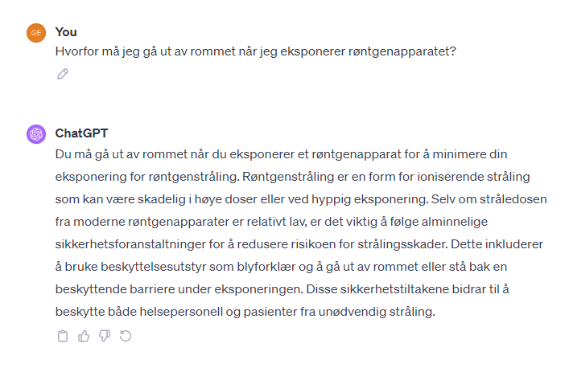
Forskjellen

Slide 7
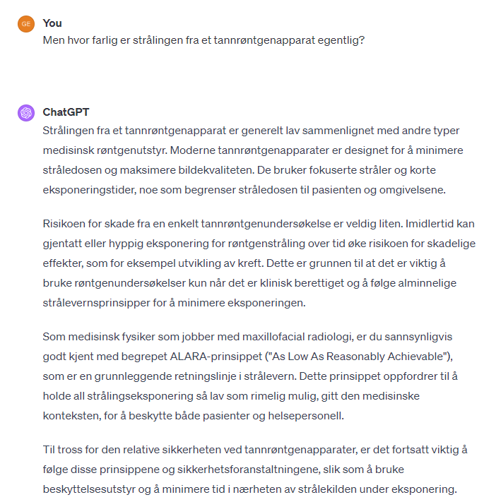
Forskjellen

